Slide 1


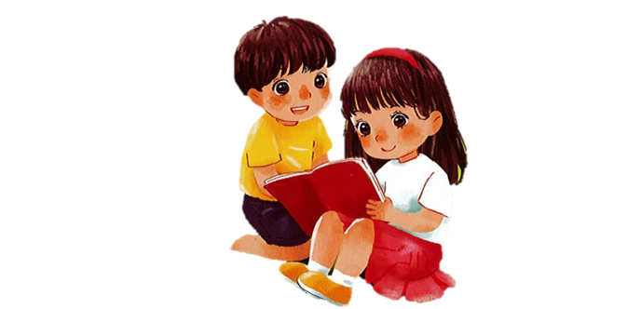
TIẾNG VIỆT 1

Slide 2
1
Khởi động
Cài nhanh các tiếng hoặc từ có vần om.
Cài nhanh các tiếng hoặc từ có vần ôm.
Cài nhanh các tiếng hoặc từ có vần ơm.

Slide 3
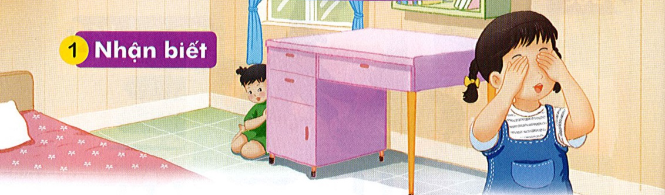
Nhận biết
2
Chị em Hà chơi trốn tim. Hà tum tim đêm: một, hai, ba,…
Chị em Hà chơi trốn tìm. Hà tủm tỉm đếm: một, hai, ba,…

Slide 4


BÀI 37:
em êm im um

Slide 5
3
Đọc
em
êm
im
um
đ
êm
đêm
́

Slide 6
So sánh
e
em
m
ê
êm
m
i
im
m
u
um
m

Slide 7
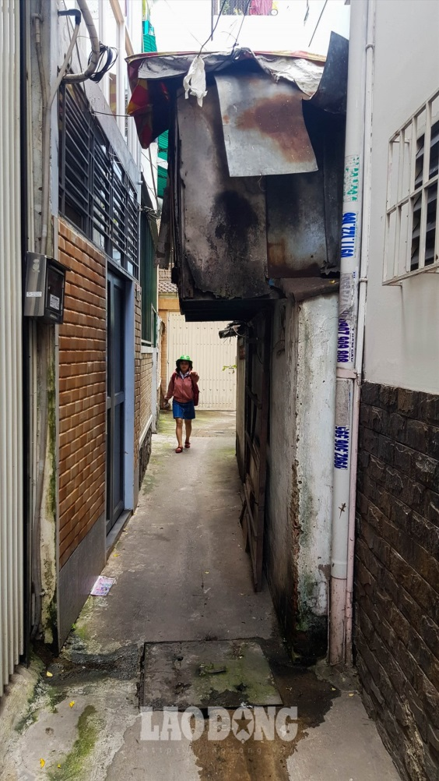
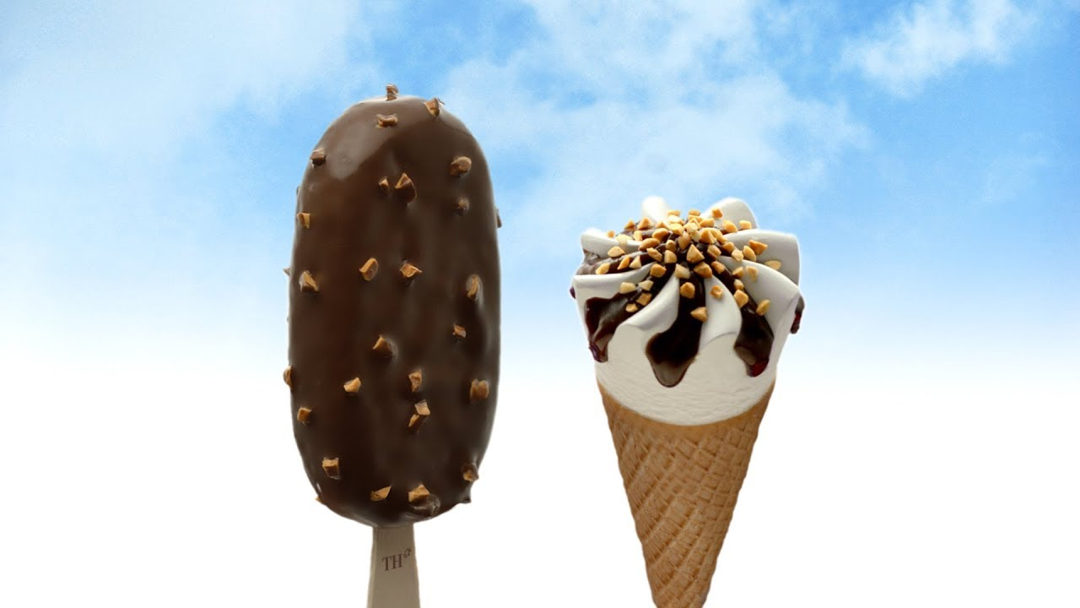
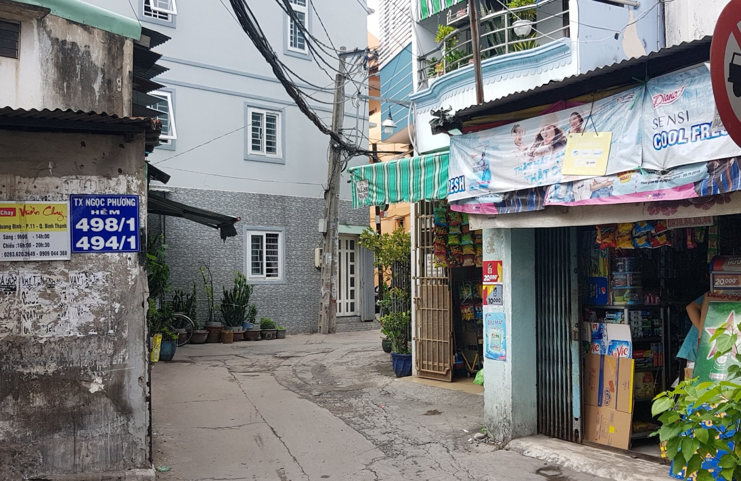
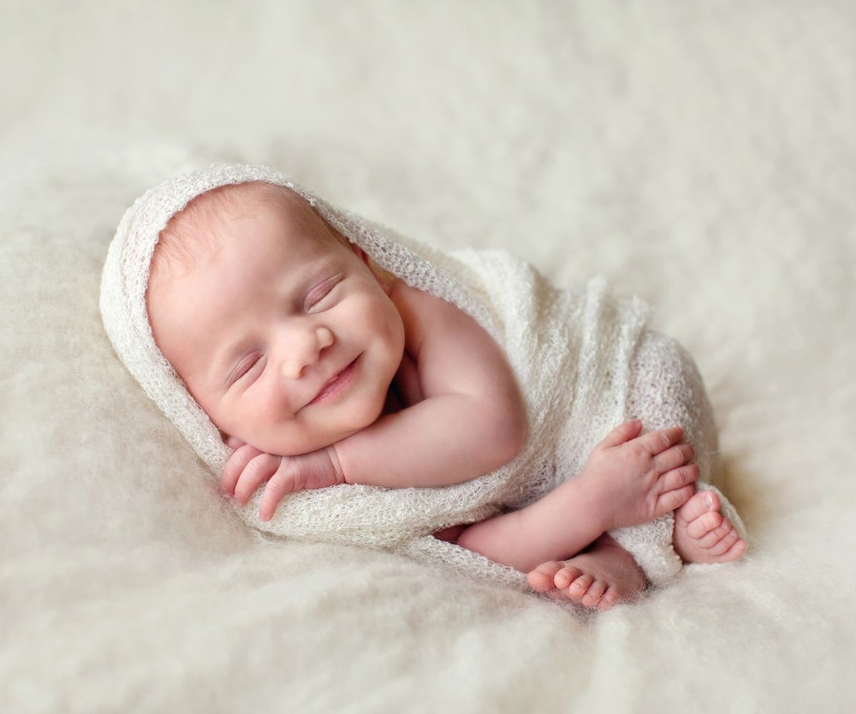
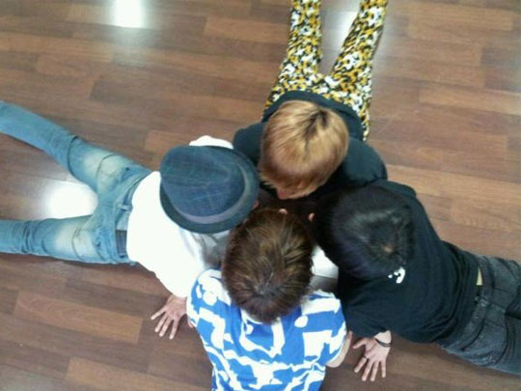

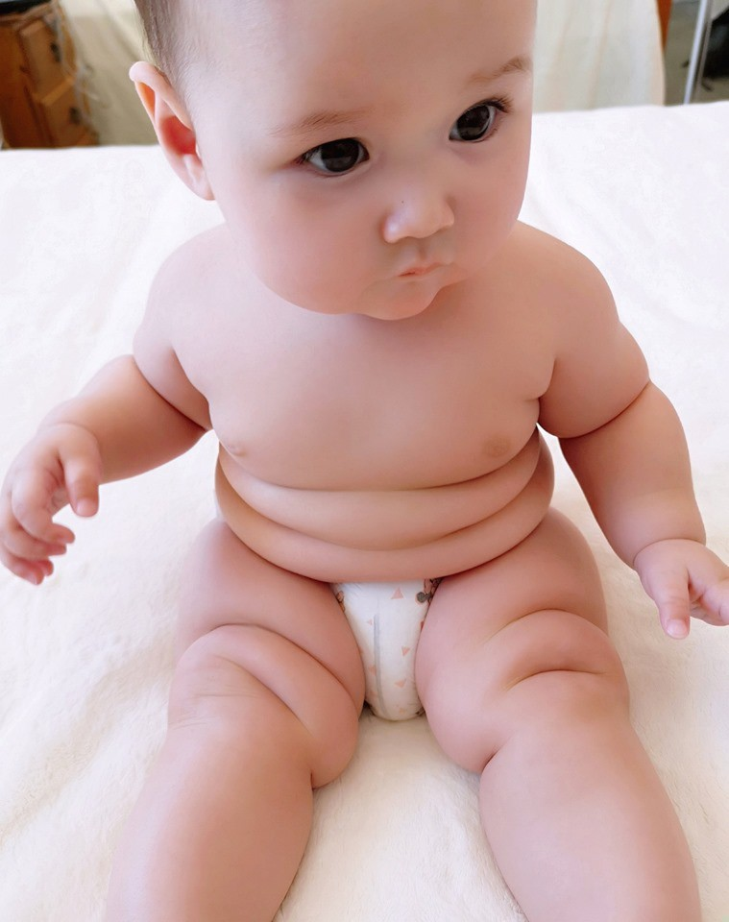

em
em
êm
êm
hẻm
kem
mềm
nếm
um
um
mỉm
tím
chụm
mũm

Slide 8
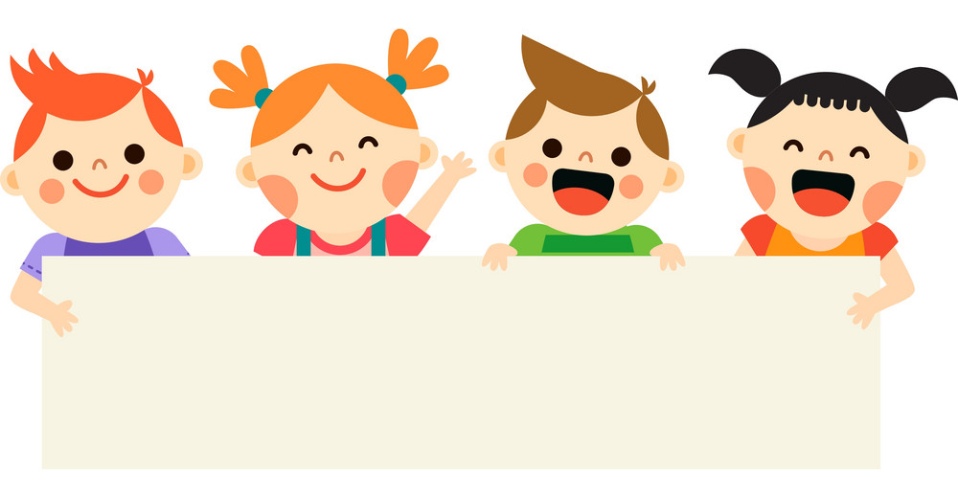


Thư giãn nào!

Slide 9
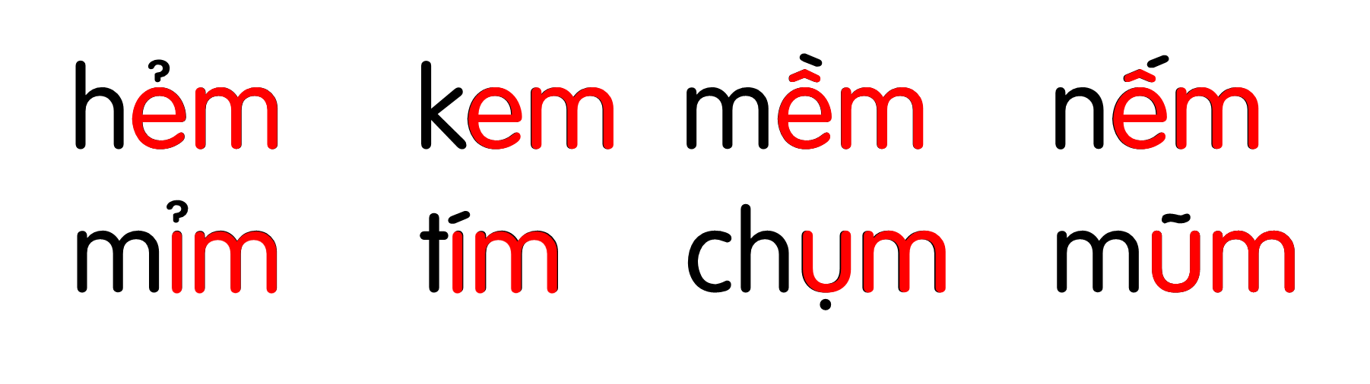
em
êm
im
um
đ
êm
đêm
́
Notes:
Ôn lại

Slide 10
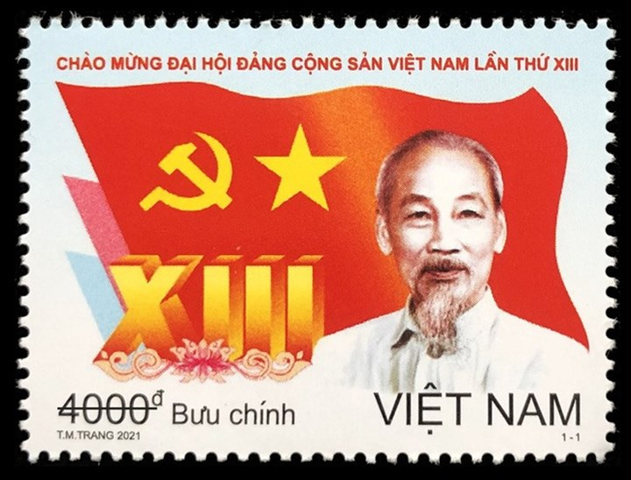

em
tem thư
Notes:
Hay còn gọi là CHIM ĐA ĐA

Slide 11
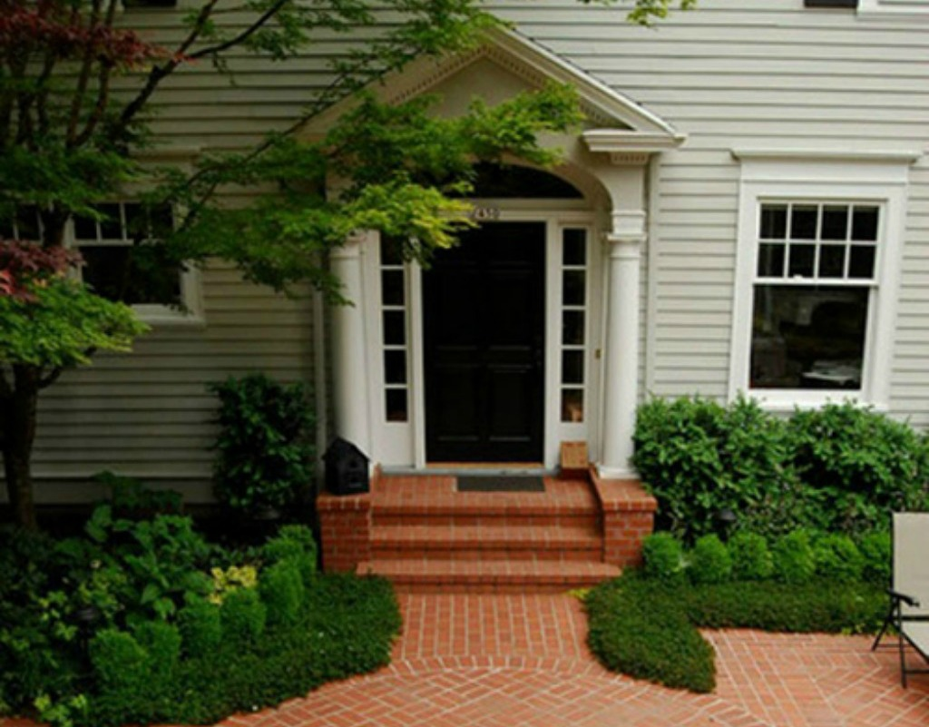
thềm nhà
êm

Slide 12

tủm tỉm
um

Slide 13



tem thư
thềm nhà
tủm tỉm

Slide 14
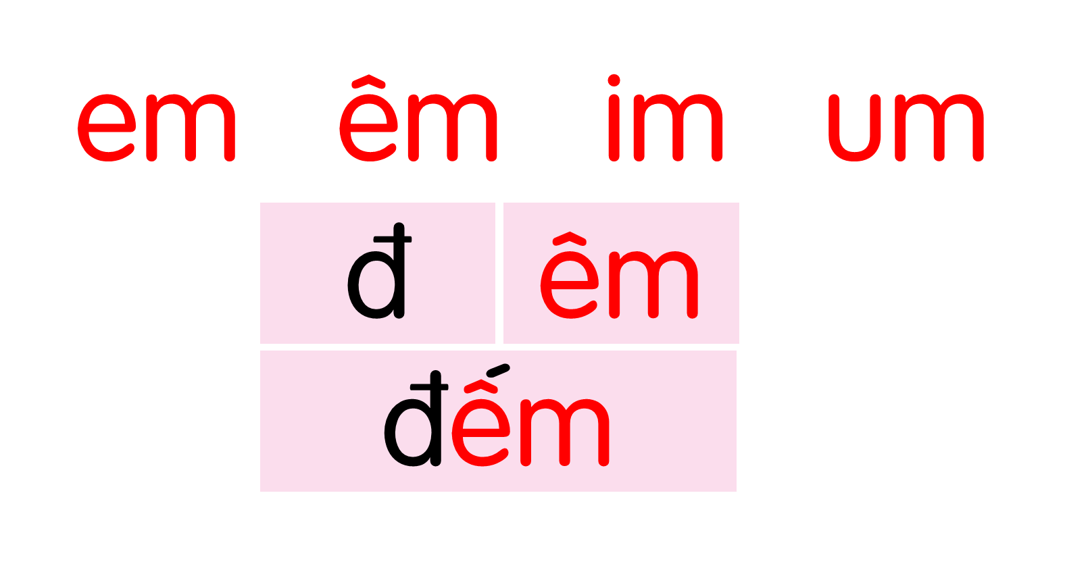
tem thư
thềm nhà
tủm tỉm

Slide 15
4
Tô và viết
em

Slide 16



Slide 17
4
Tô và viết
êm

Slide 18


Slide 19
4
Tô và viết
Łm

Slide 20


Slide 21
4
Tô và viết
Ďm

Slide 22


Slide 23

Όϛm

Slide 24
Ǉủm

Slide 25
Ǉỉm

Slide 26
4
Tô và viết
em
êm

Slide 27
4
Tô và viết
Łm
Ďm

Slide 28
Όềm ηà

Slide 29
Ǉủm Ǉỉm

Slide 30
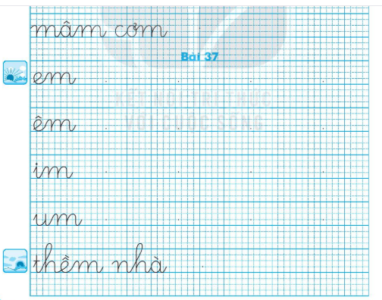
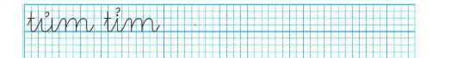
4
Tô và viết

Slide 31
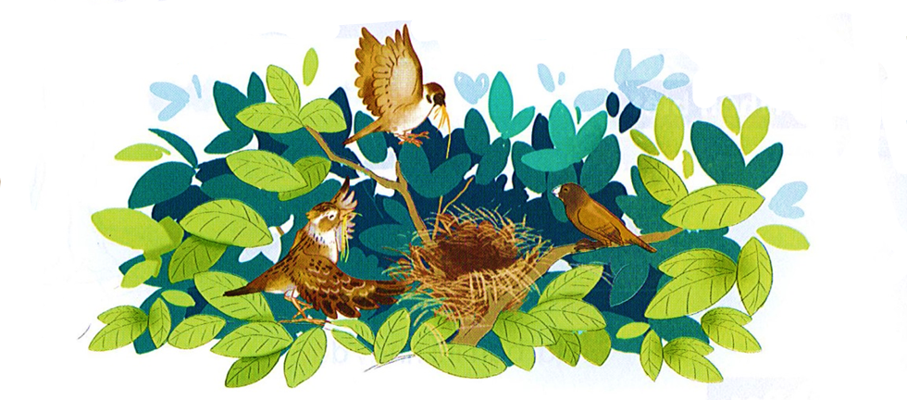
5
Đọc
1
2
Chim ri cần cù tìm cỏ khô về làm tổ. Đêm qua, nó bị ốm. Chim sẻ và chim sơn ca đến thăm, đem cho nó túm rơm. Chim ri cảm ơn sẻ và sơn ca.
Chim ri cần cù tìm cỏ khô về làm tổ. Đêm qua, nó bị ốm. Chim sẻ và chim sơn ca đến thăm, đem cho nó túm rơm. Chim ri cảm ơn sẻ và sơn ca.
3
4

Slide 32
5
Đọc
Chim ri cần cù tìm cỏ khô về làm tổ. Đêm qua, nó bị ốm. Chim sẻ và chim sơn ca đến thăm, đem cho nó túm rơm. Chim ri cảm ơn sẻ và sơn ca.
Chim ri cần cù tìm cỏ khô về làm tổ. Đêm qua, nó bị ốm. Chim sẻ và chim sơn ca đến thăm, đem cho nó túm rơm. Chim ri cảm ơn sẻ và sơn ca.

Slide 33
chim
tìm
đêm
túm

Slide 34
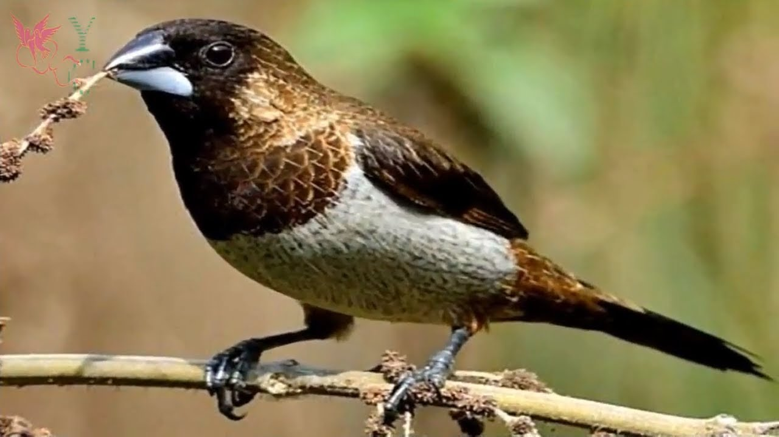
Chim ri

Slide 35
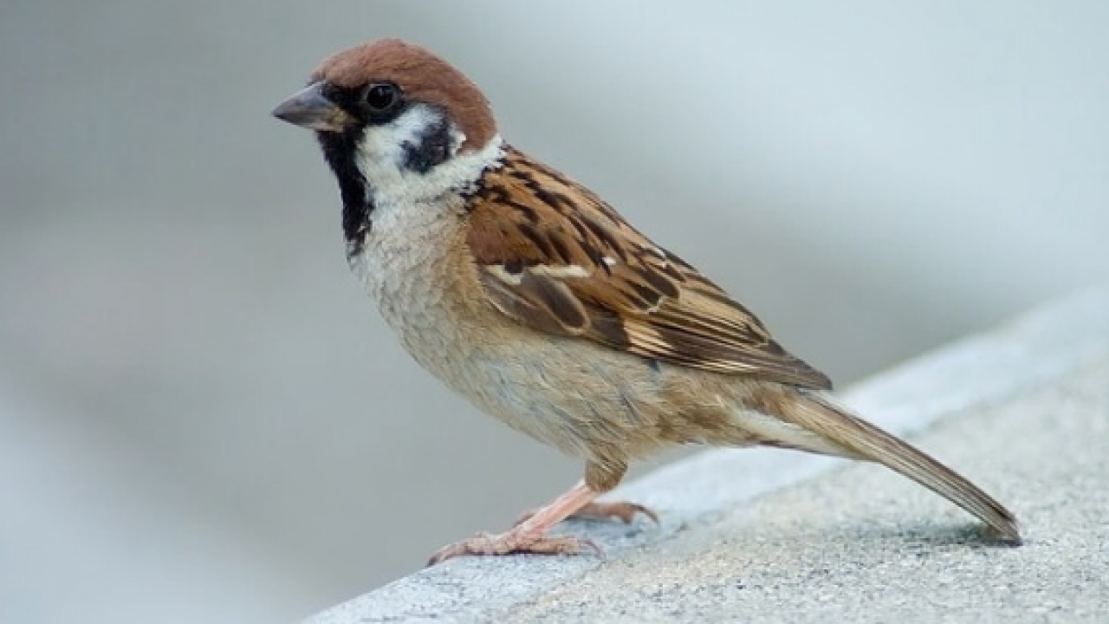
Chim sẻ

Slide 36
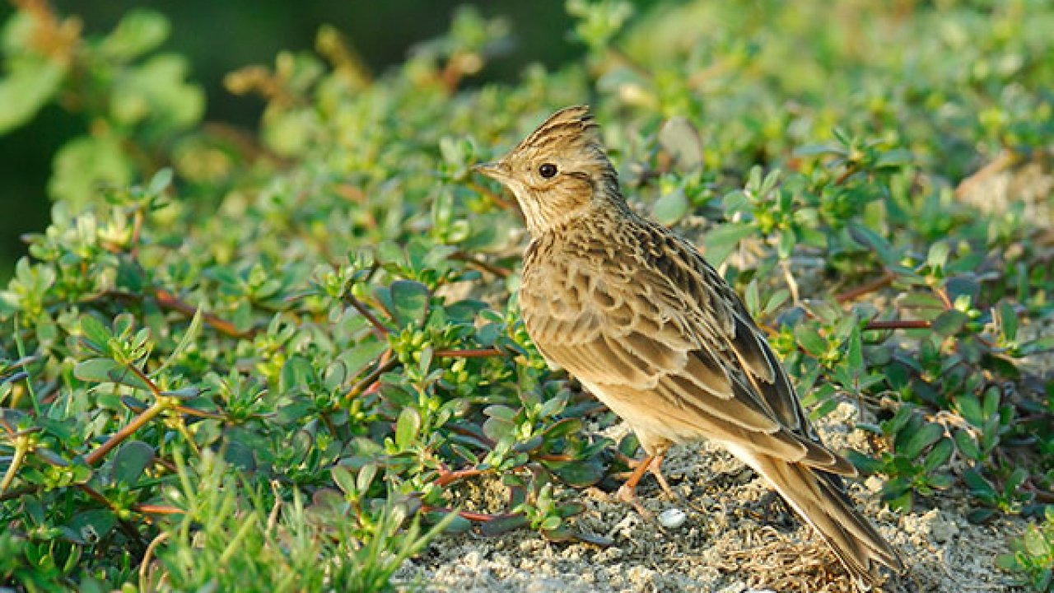
Chim sơn ca

Slide 37
Chim ri cần cù tìm cỏ khô về làm tổ. Đêm qua, nó bị ốm. Chim sẻ và chim sơn ca đến thăm, đem cho nó túm rơm. Chim ri cảm ơn sẻ và sơn ca.
Loài vật nào xuất hiện trong bài?
Đêm qua, chim ri gặp chuyện gì?
Chim sẻ và sơn ca mang gì đến cho chim ri?
Khi nhận quà của hai bạn, chim ri đã làm gì?

Slide 38
tem thư
thềm nhà
tủm tỉm
Chim ri cần cù tìm cỏ khô về làm tổ. Đêm qua, nó bị ốm. Chim sẻ và chim sơn ca đến thăm, đem cho nó túm rơm. Chim ri cảm ơn sẻ và sơn ca.

Slide 39
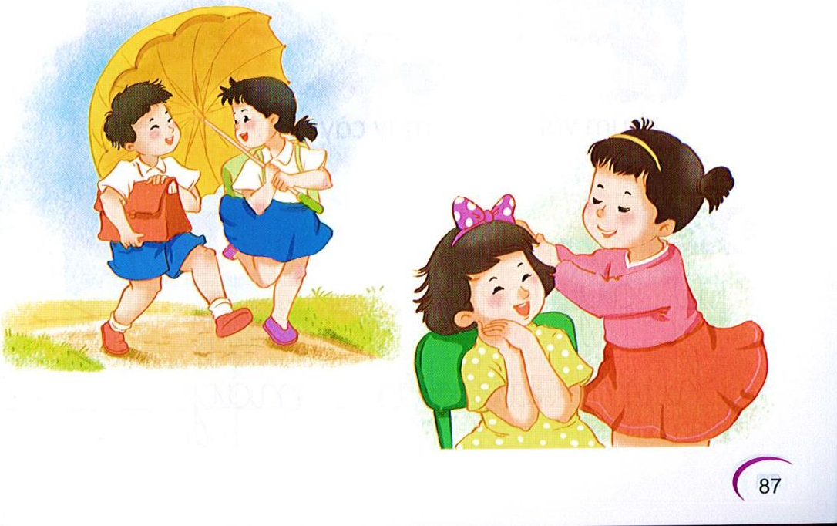
6
nói
Giúp bạn

Slide 40


Slide 41
tem thư
thềm nhà
tủm tỉm
Chim ri cần cù tìm cỏ khô về làm tổ. Đêm qua, nó bị ốm. Chim sẻ và chim sơn ca đến thăm, đem cho nó túm rơm. Chim ri cảm ơn sẻ và sơn ca.

Slide 42
Dặn dò

